Slide 1
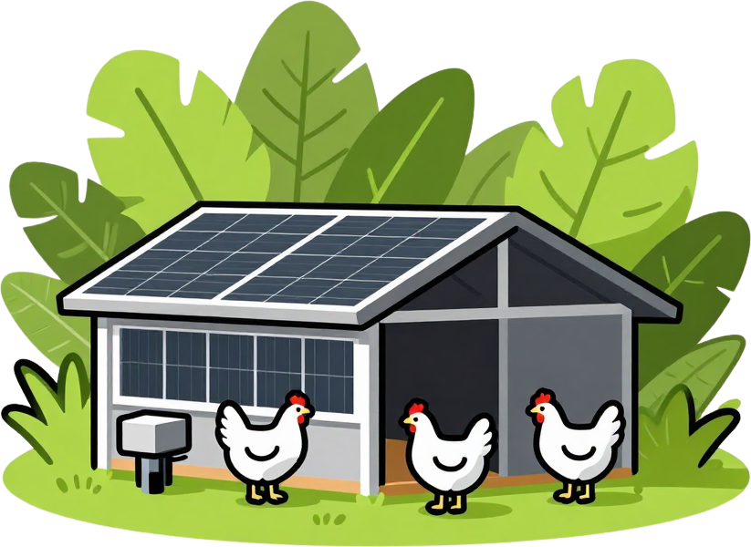
Solar
Chicken
Inteligencia Energética y Avicultura Sostenible en Riberalta
Guillermo Arce y Omar Colque ·
Riberalta, Bolivia

Slide 2


Resumen
Solar Chicken impulsa granjas avícolas con climatización solar para fortalecer la seguridad alimentaria en comunidades aisladas de Riberalta. El monitoreo predictivo de energía permite anticipar cortes, optimizar el uso de baterías y mantener condiciones estables para la producción avícola.

Slide 3



Propuesta de Valor
Solar Chicken impulsa una avicultura sostenible con energía solar, datos inteligentes y continuidad productiva en Riberalta.
100%
24/7
100 %
Autonomía fotovoltaica para climatizar las granjas y reducir la dependencia de redes inestables.
Analítica predictiva para anticipar cortes, optimizar el consumo y proteger la operación.
Producción avícola continua gracias a energía confiable y monitoreo inteligente.

Slide 4
Modelo de Negocio
Clientes
Ingresos
Comunidades aisladas
Productores avícolas
Granjas familiares
Cooperativas rurales
Emprendimientos amazónicos
Sistemas llave en mano
Consultorías técnicas
Implementación y soporte
Escalabilidad por comunidad

Slide 5





Recursos y actividades
Infraestructura IoT (Internet of things)
Red de monitoreo y control
Sensores inteligentes
Medición ambiental y energética
Algoritmos predictivos
Análisis anticipado de fallas
Equipo técnico especializado
Instalación, soporte y capacitación

Slide 6
FORTALEZA
OPORTUNIDAD
Adaptación al clima cálido y húmedo de la Amazonía, con climatización solar diseñada para las condiciones de Riberalta.
Acceso potencial a fondos de cooperación verde y programas de energía limpia para comunidades aisladas.
F
O
D
A
DEBILIDAD
AMENAZA
Alta inversión inicial para instalar paneles, baterías, sensores y sistemas de monitoreo en las granjas.
Logística compleja y conectividad limitada pueden dificultar el transporte, el soporte técnico y la transmisión de datos.

Slide 7


Monitoreo IoT
Medimos en tiempo real la eficiencia térmica de los galpones y el estado de las baterías para mantener condiciones estables durante la incubación.
Sensores conectados reportan el SoH y SoC de las baterías, anticipan fallas y activan alertas para proteger la producción avícola.

Slide 8
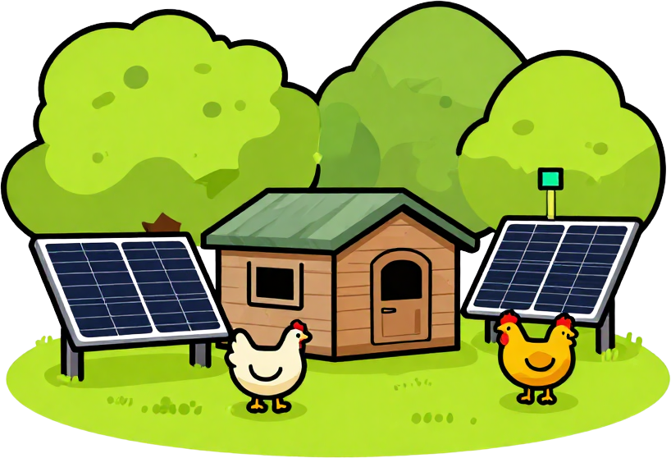
Solar Chicken
Lanzamiento del proyecto
Inteligencia energética y avicultura sostenible en Riberalta
Guillermo Arce y Omar Colque
Riberalta, Bolivia
Producción avícola sostenible

Slide 9
Solar chiken Dice Gracias
Guillermo Arce y Omar Colque

